Slide 1
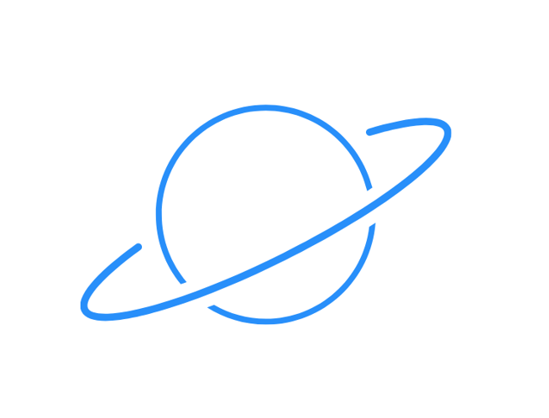
Bravo My Life
성남 하이미디어 아카데미 Ecommerce7th
Bravo My Life
[TEAM] Saturn
진유혁, 김민선, 박지수, 이청민

Slide 2

Bravo My Life
목차 구성
01
프로젝트 개요 및 선정 배경
02
프로젝트 팀 구성 및 역할
03
프로젝트 수행 절차 및 방법
04
프로젝트 수행 결과
05
프로젝트 기대 효과 및 자체 평가 의견

Slide 3

01
프로젝트 개요 및 선정 배경
Bravo My Life
프로젝트 개요 및 선정 배경

Slide 4
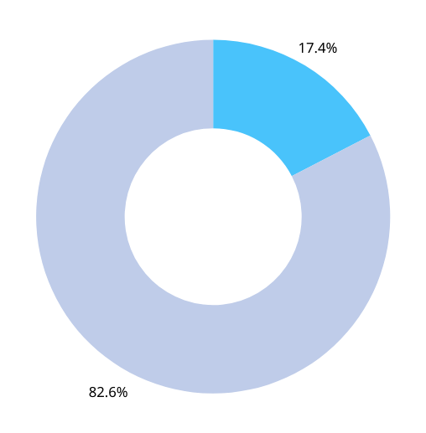
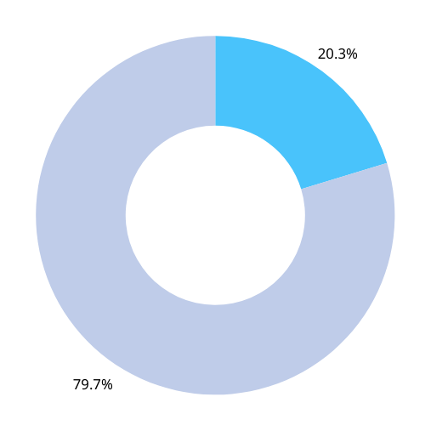
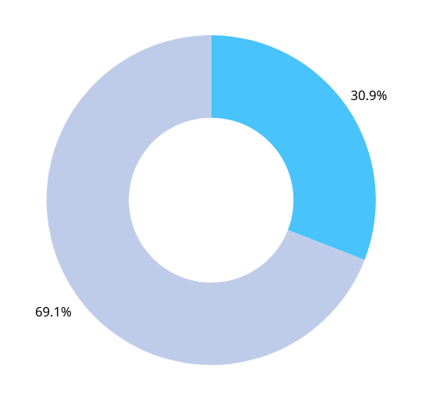
1. 프로젝트 개요 및 선정 배경
Bravo My Life
1-1. 프로젝트 주제 및 선정 배경, 기획 의도
2022년 65세 이상
2025년 65세 이상
2036년 65세 이상
출처. 통계청 “향후 고령인구에 대한 전망은?”

Slide 5
1. 프로젝트 개요 및 선정 배경
Bravo My Life
1-1. 프로젝트 주제 및 선정 배경, 기획 의도
노령화
불법 판매
판별 능력 부족
25년을 기점으로 전체 인구의 20.6%가 65세 이상인 초고령화 사회로 진입
노령층을 속여 허가 받지 않은 사업자들이 각종 불법 건강기능식품을 허위 광고로 강매하는 사기가 빈번하게 발생
키오스크와 같은 복잡한 기능 및 온라인에 익숙하지 않음.
노령층의 불법 건강기능식품을 판별하는 능력 부족

Slide 6



1. 프로젝트 개요 및 선정 배경
Bravo My Life
1-2. 프로젝트 내용
건강한 내일을 꿈꾸는 노령층
황금빛 노후
안심 조회 서비스
직관적인 UI

Slide 7










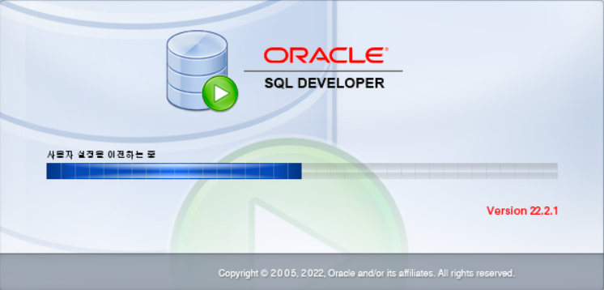



1. 프로젝트 개요 및 선정 배경
Bravo My Life
1-3-1. 개발 환경
Front-End
CI
IDE
WAS
virtualization software
RPA
DB
Language
OS
C

Slide 8























1. 프로젝트 개요 및 선정 배경
Bravo My Life
1-3-2. 시스템 구성도
Mobile Development Environments
Buyer
Manager
Server
Environments
Web Development Environments
010011011010
100111011001
001010100011
001111010101

Slide 9
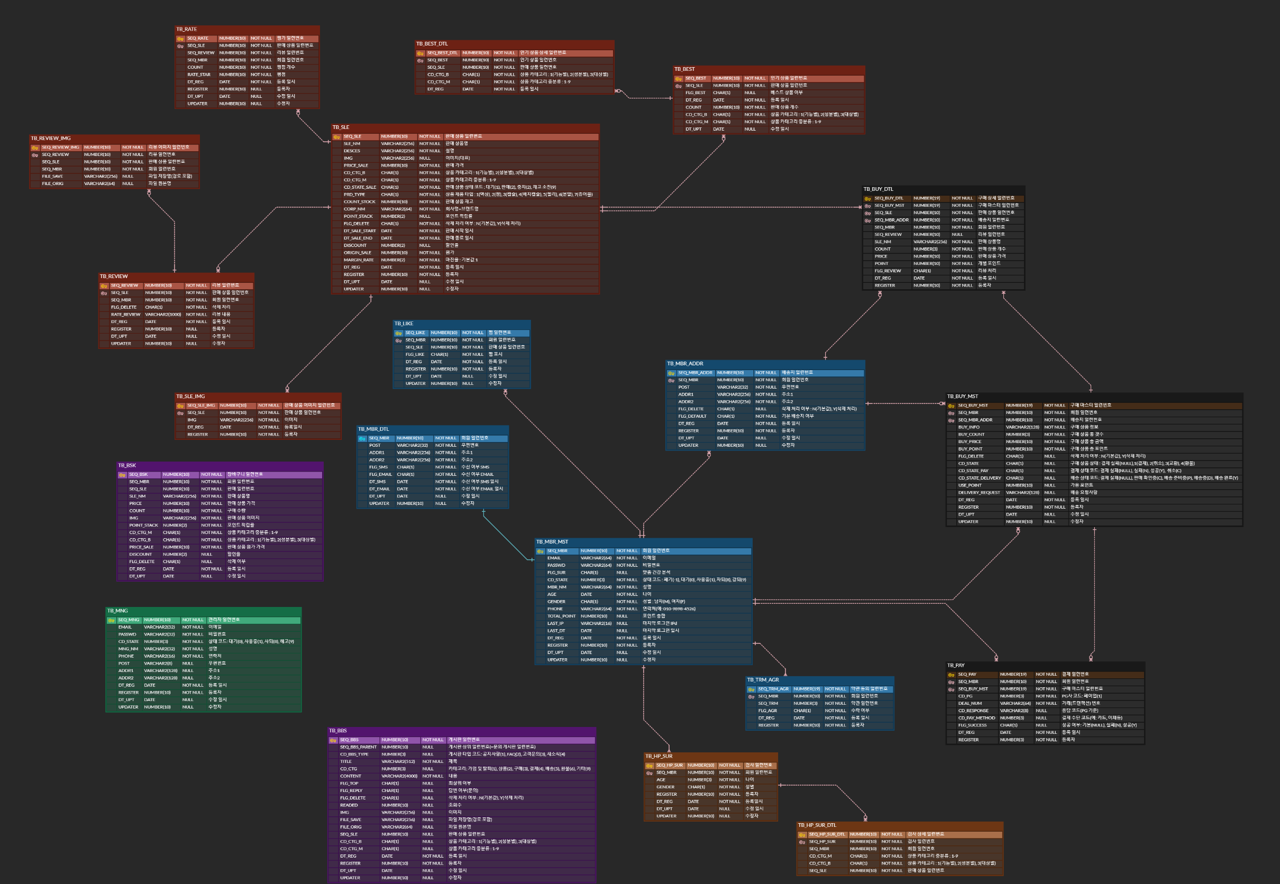
1. 프로젝트 개요 및 선정 배경
Bravo My Life
1-3-3. ERD
21 Table
구매자: Member
관리자, 판매자: Manager

Slide 10
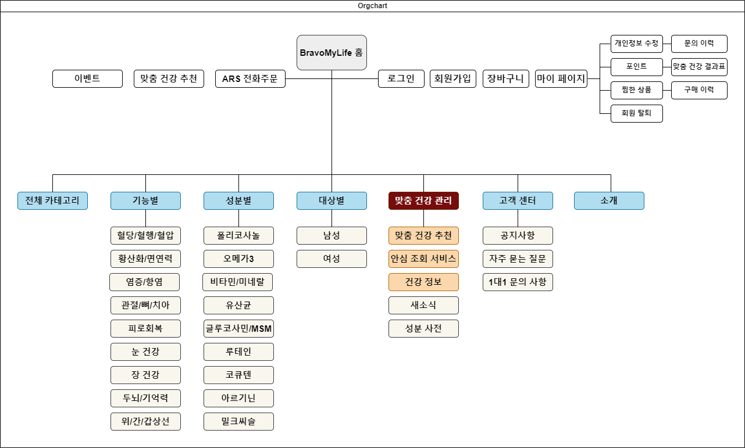
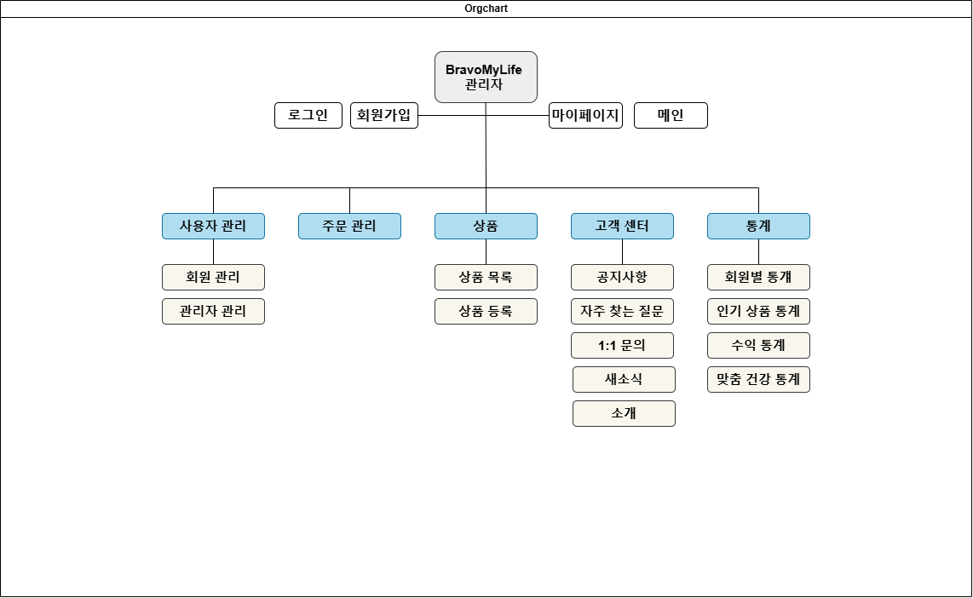
1. 프로젝트 개요 및 선정 배경
Bravo My Life
1-4. 프로젝트 구조

Slide 11

02
프로젝트 팀 구성 및 역할
Bravo My Life
프로젝트 팀 구성 및 역할

Slide 12

2. 프로젝트 팀 구성 및 역할
Bravo My Life
2. 프로젝트 팀 구성 및 역할
훈련생 | 역할 | 담당 업무
진유혁 | 팀장
김민선 | 부팀장
박지수 | 팀원
이청민 | 팀원
명성완 | 멘토
DB 설계
분석
화면 설계
WEB
테스트
분석
화면 설계
WEB
테스트
분석
화면 설계
WEB
테스트
분석
화면 설계
WEB
테스트
프로젝트 질의 응답

Slide 13
3. 프로젝트 수행 절차 및 방법
Bravo My Life
3-1. 프로젝트 수행 절차 및 방법
구분 | 기간 | 활동 | 비고
사전 계획 | 10/01(화) |  | 아이디어 선정
분석 | 10/02(수) ~ 10/03(목)
화면 설계 | 10/03(목) ~ 10/04(금)
기능 구현 | 10/04(금) ~ 11/08(금) |  | 팀별 중간보고 실시
테스트 | 11/11(월) ~ 11/20(금) |  | 최적화, 오류 수정
총 개발기간 | 10/01(화) ~ 11/21(목)
프로젝트 기획 및 주제 선정
요구 사항 명세서 작성
담당자 선정
상품 크롤링
ERD
메뉴 구조도
시스템 구성도
개발 환경 설정
회원 가입
로그인
마이페이지
고객센터
장바구니
상품
결제
소개
맞춤 건강 서비스
단위 테스트
통합 테스트
총 개발 기간 8주

Slide 14

03
프로젝트 수행 절차 및 방법
Bravo My Life
프로젝트 수행 절차 및 방법

Slide 15
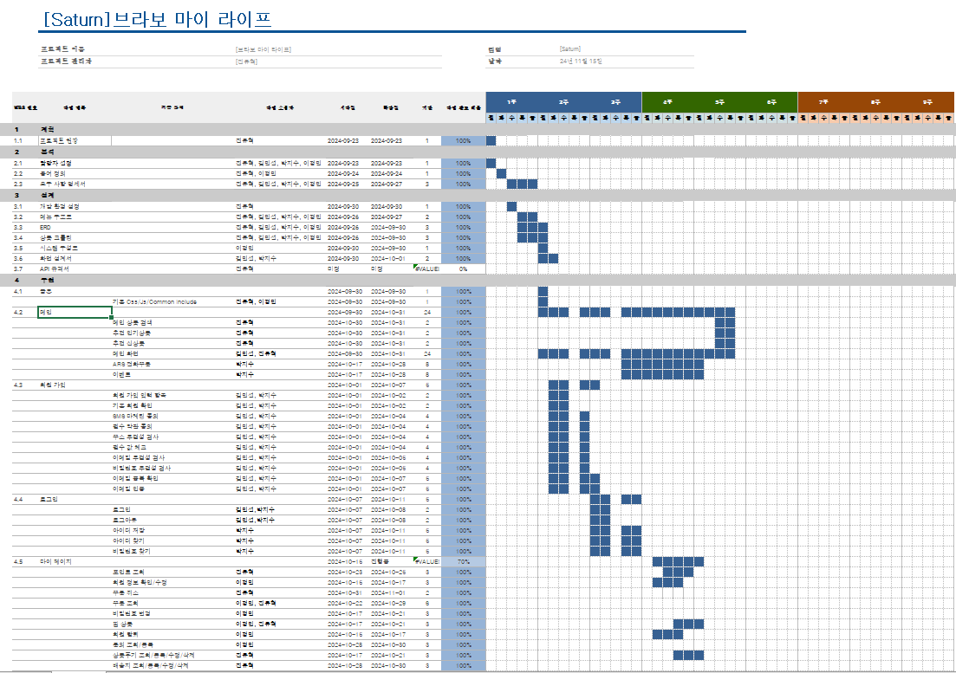
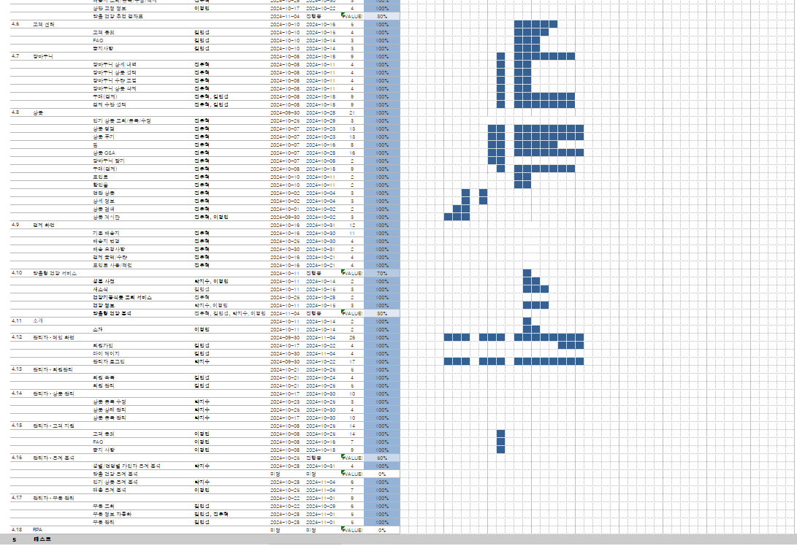
3. 프로젝트 수행 절차 및 방법
Bravo My Life
3-2. WBS

Slide 16

04
프로젝트 수행 결과
Bravo My Life
프로젝트 수행 결과

Slide 17
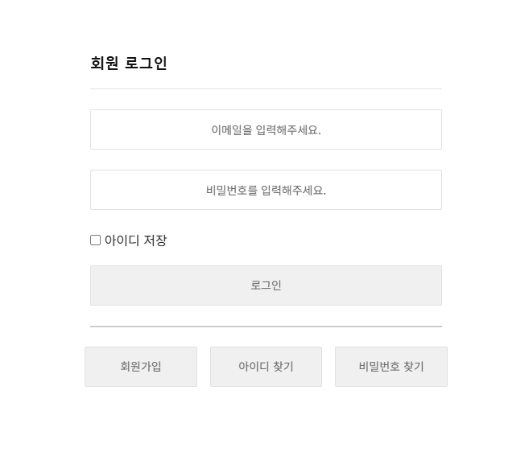
4. 프로젝트 수행 결과
Bravo My Life
4-1. 회원 로그인

Slide 18
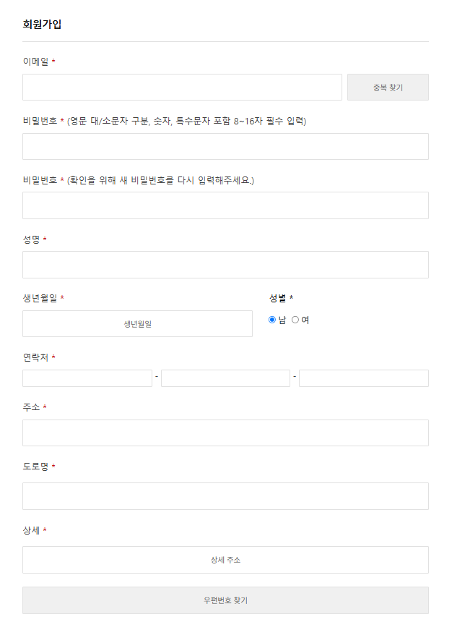
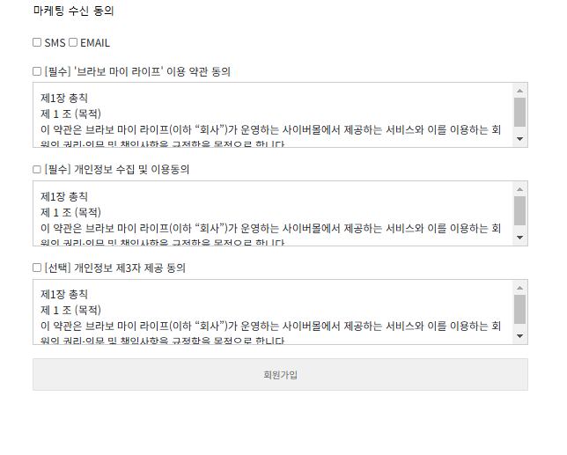
4. 프로젝트 수행 결과
Bravo My Life
4-2. 회원 가입

Slide 19
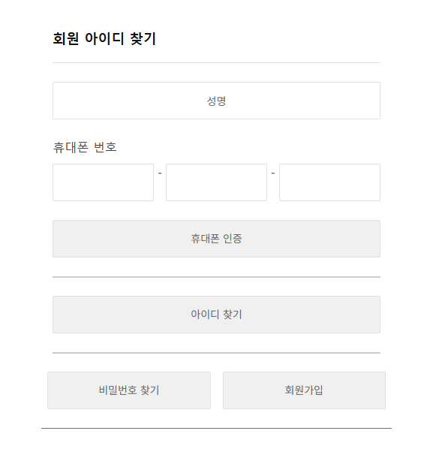
4. 프로젝트 수행 결과
Bravo My Life
4-3. 회원 아이디 찾기

Slide 20
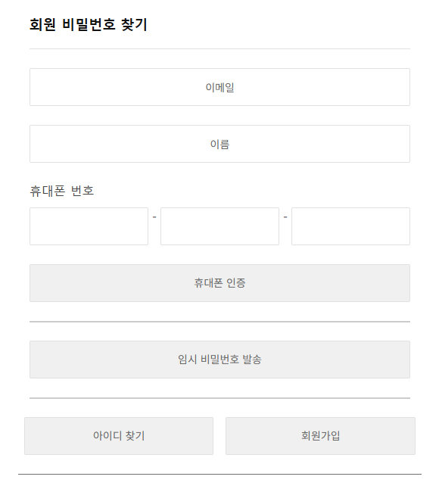
4. 프로젝트 수행 결과
Bravo My Life
4-4. 회원 비밀번호 찾기

Slide 21

05
프로젝트 기대 효과 및 자체 평가 의견
Bravo My Life
프로젝트 기대 효과 및 자체 평가 의견

Slide 22
Bravo My Life
Thank You.

